Slide 1
选主题，跟热点
12月3日 20:15
苏柏安
执业编号:A1120619080002
经传投资顾问，金融专业出身，坚持以资金推动论为研究核心，擅长主题风口擒龙头，独创软件经典战法：三色/三紫战法、价值龙头战法等，提倡用简单的方法稳健获利，同获2022年度经传金牌投顾。

Slide 2
01/
02/
03/
行情要点
主题龙头，周线回档
操作注意事项

Slide 3
01
行情要点

Slide 4
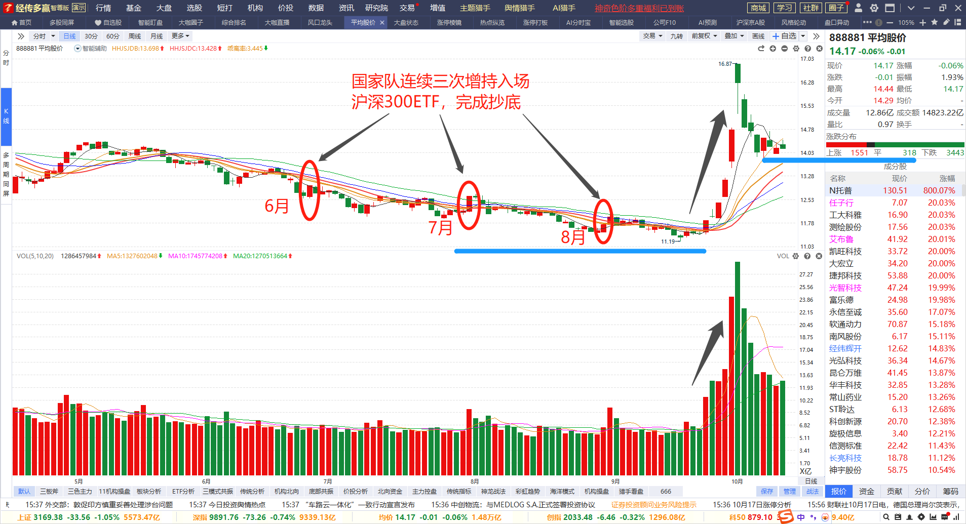
第一阶段底部启动，第二阶段主升通道
第二阶段陪跑---抓主升浪
教学底部启动
增量资金入场
进入上升趋势
行情涨起来压根就不给你犹豫！借助好软件工具！做确定性的机会！

Slide 5
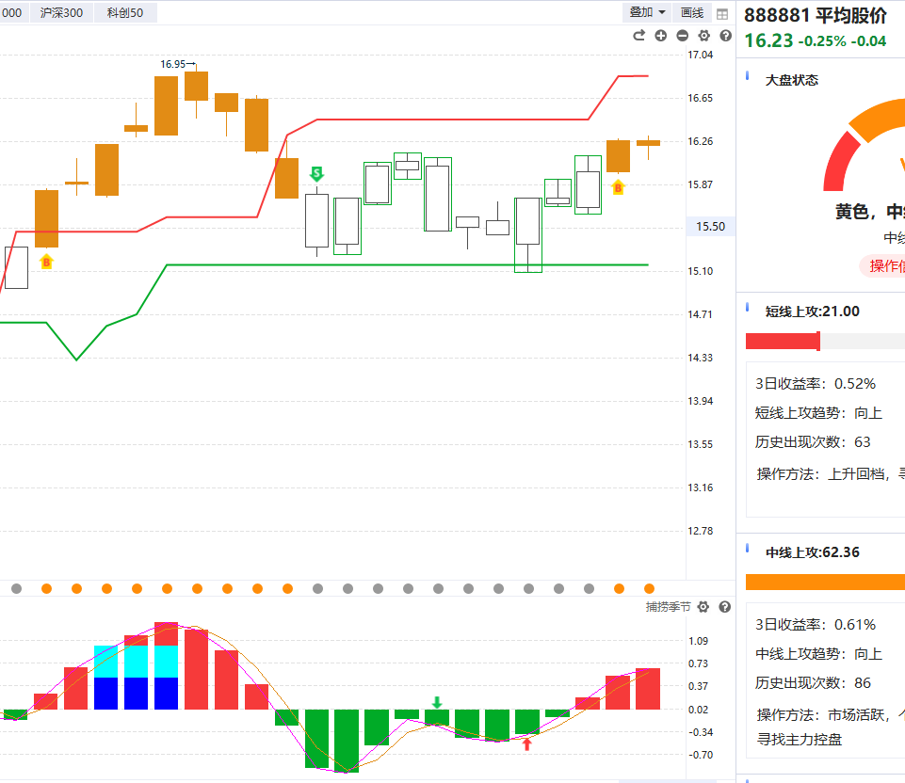
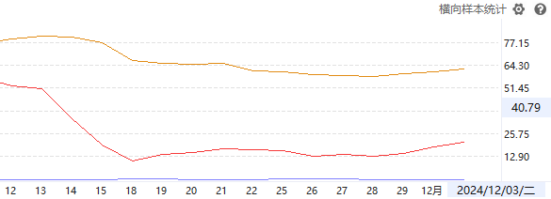
12.3号市场观点
1、平均股价进入到牛熊线之间震荡，短期5天金叉末端，预防大盘死叉回落；
2、中期关注周线金叉，年底配合会议政策利好，资金转强开启新一轮主题行情机会！

Slide 6
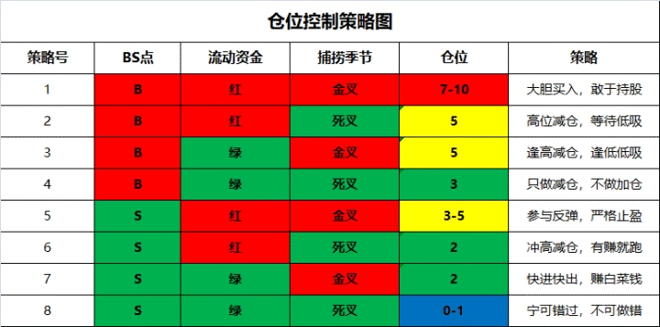
仓位管控-交易计划

Slide 7
02
主题龙头，周线回档

Slide 8
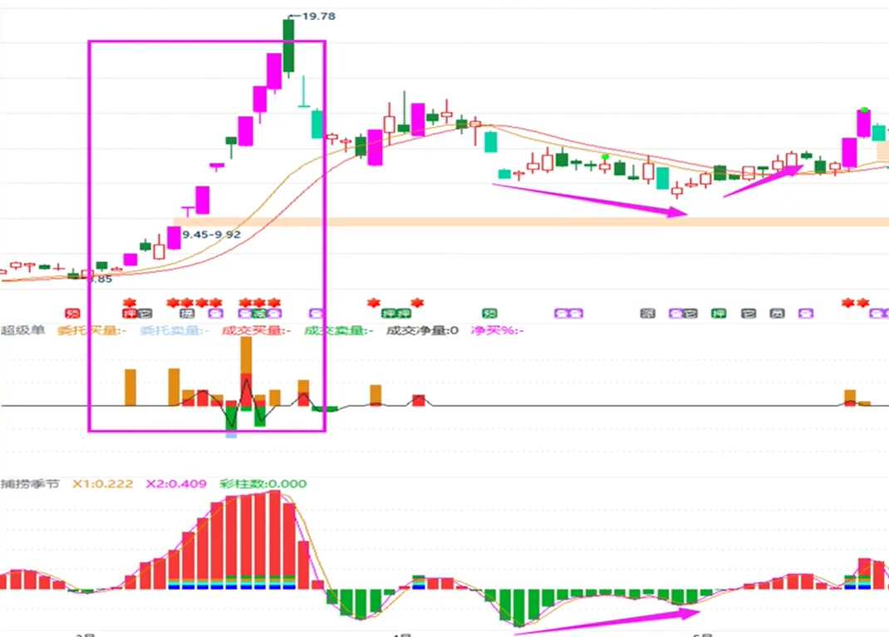
热点周线游龙（周线回档）

Slide 9
周线游龙技巧
条件1：当前热点（猎手显示）
条件2：符合周线回档智能辅助线或者周线强势金叉
条件3：前一波涨的比较活跃的龙头票（9-10月份启动牛）
条件4：重新日线突破辅助线，机构紫旗或者超级单/爆量
条件5：流动资金翻红或者有控盘二次增加

Slide 10
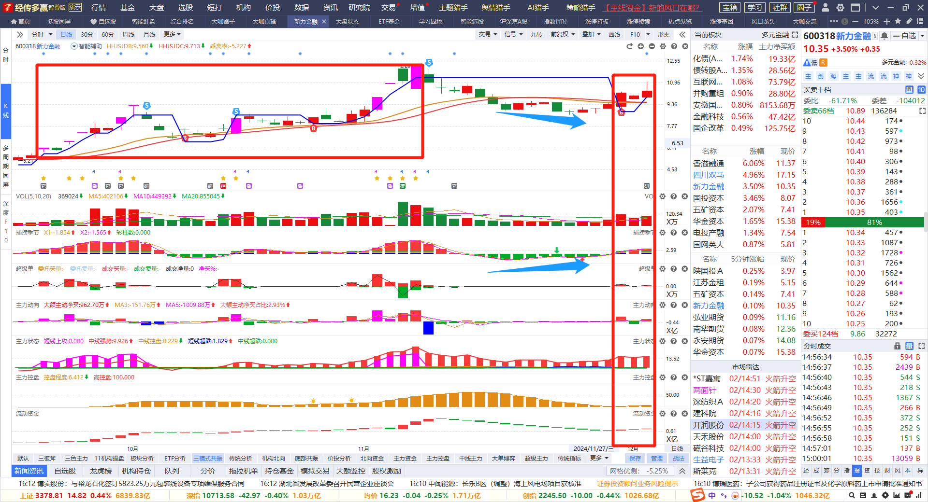
周线游龙技巧①
案例教学
不作推荐
周线回档3-4周
日线底背离
前期龙头
资金回流

Slide 11
周线游龙---124买入方法
③周线金叉确认2成
②上辅助线1成
①底背离1成

Slide 12
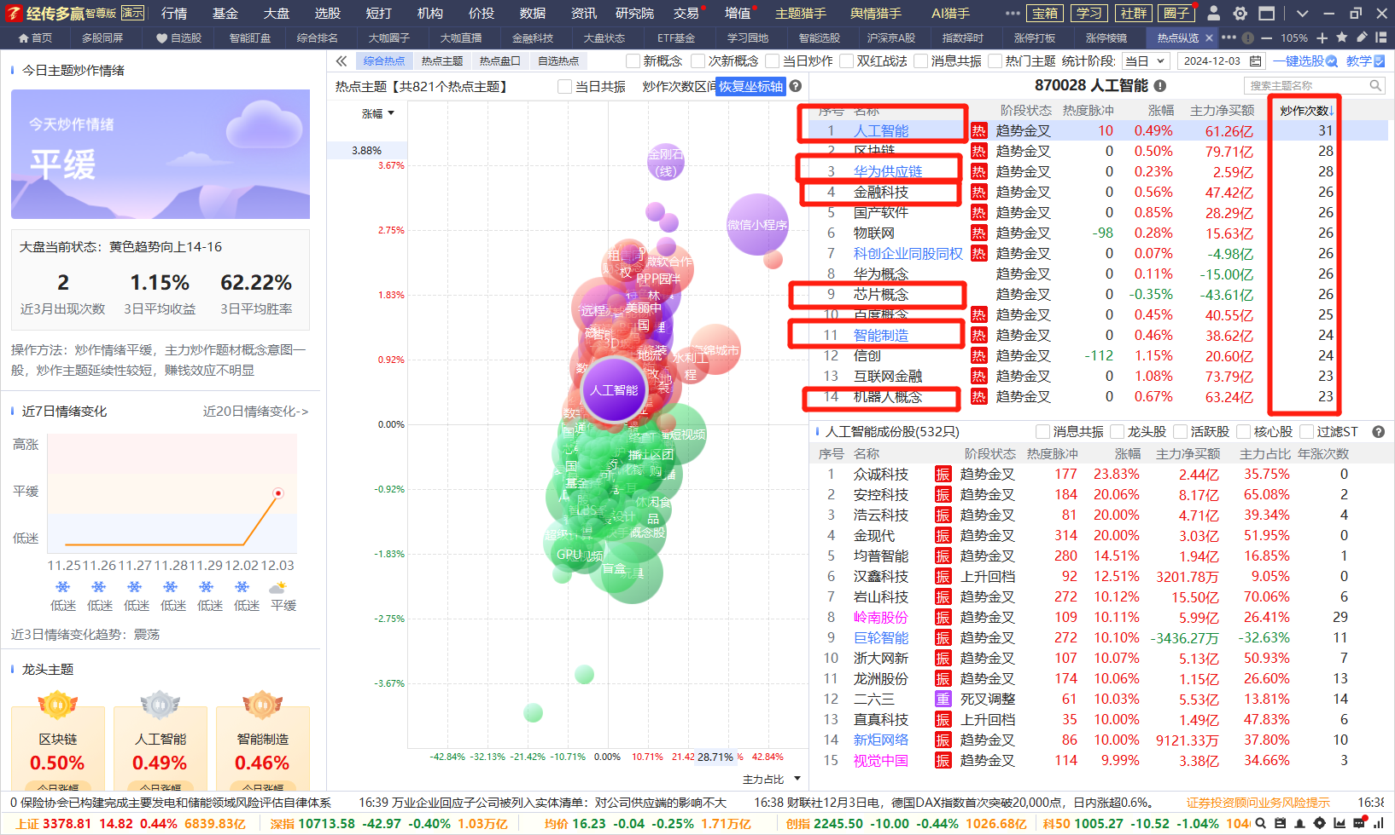
主题猎手——选对主题

Slide 13
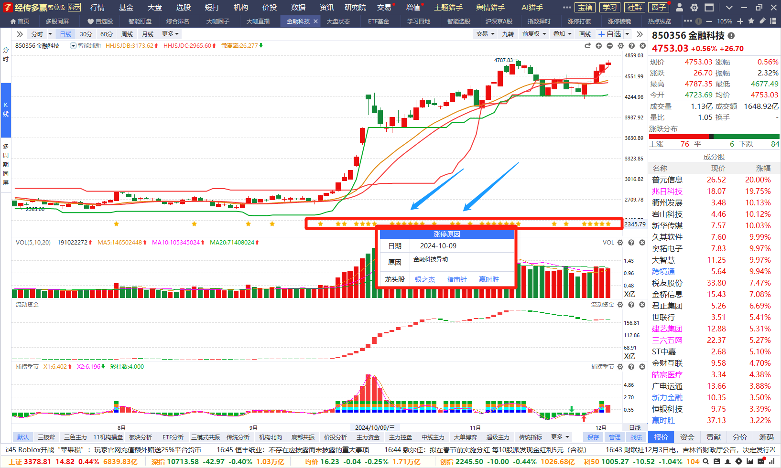
主题猎手---前期龙头股9-10月
9-10月行情启动
过往龙头股

Slide 14
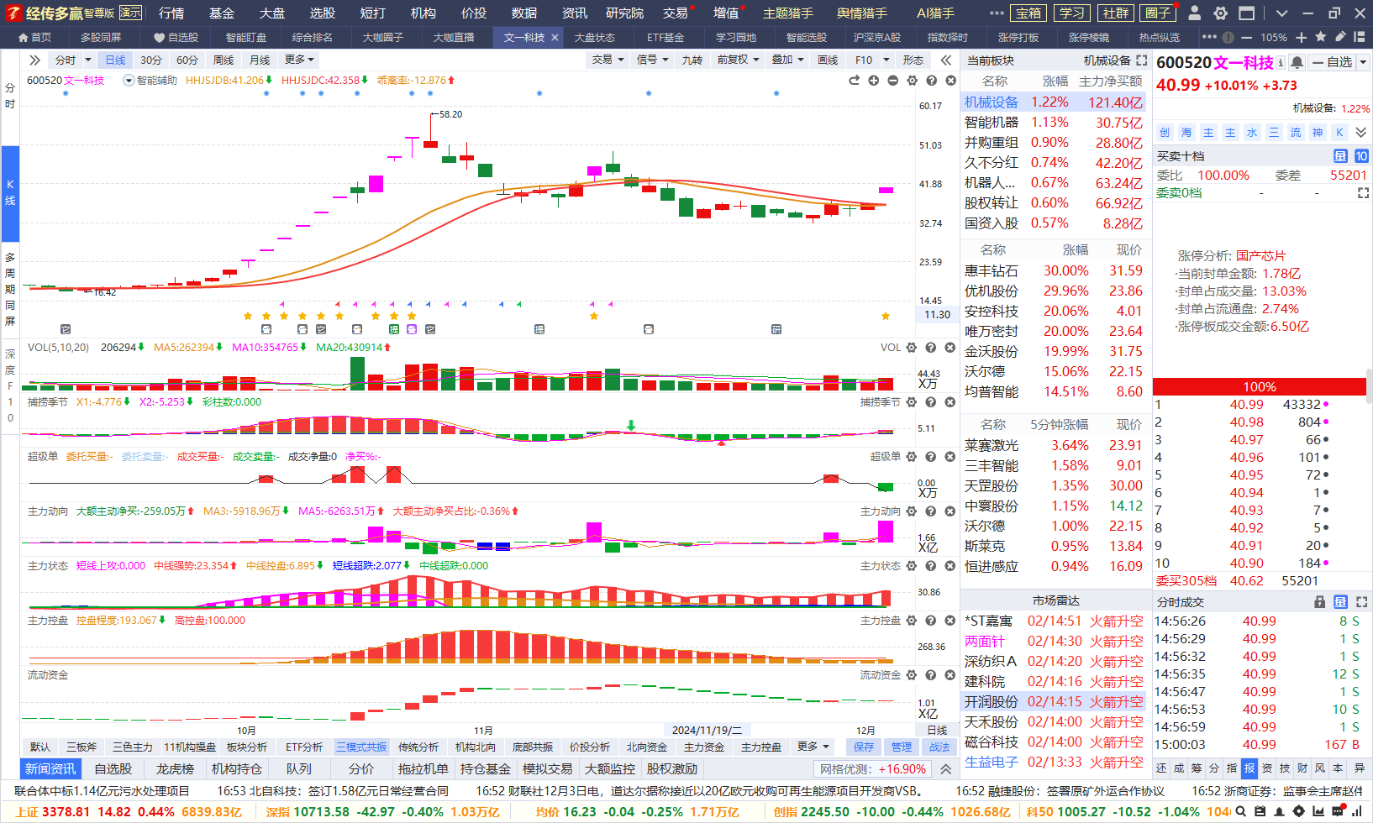
（反）周线游龙注意事项
案例教学
不作推荐
前期一字板
参考意义不大，没有规律

Slide 15
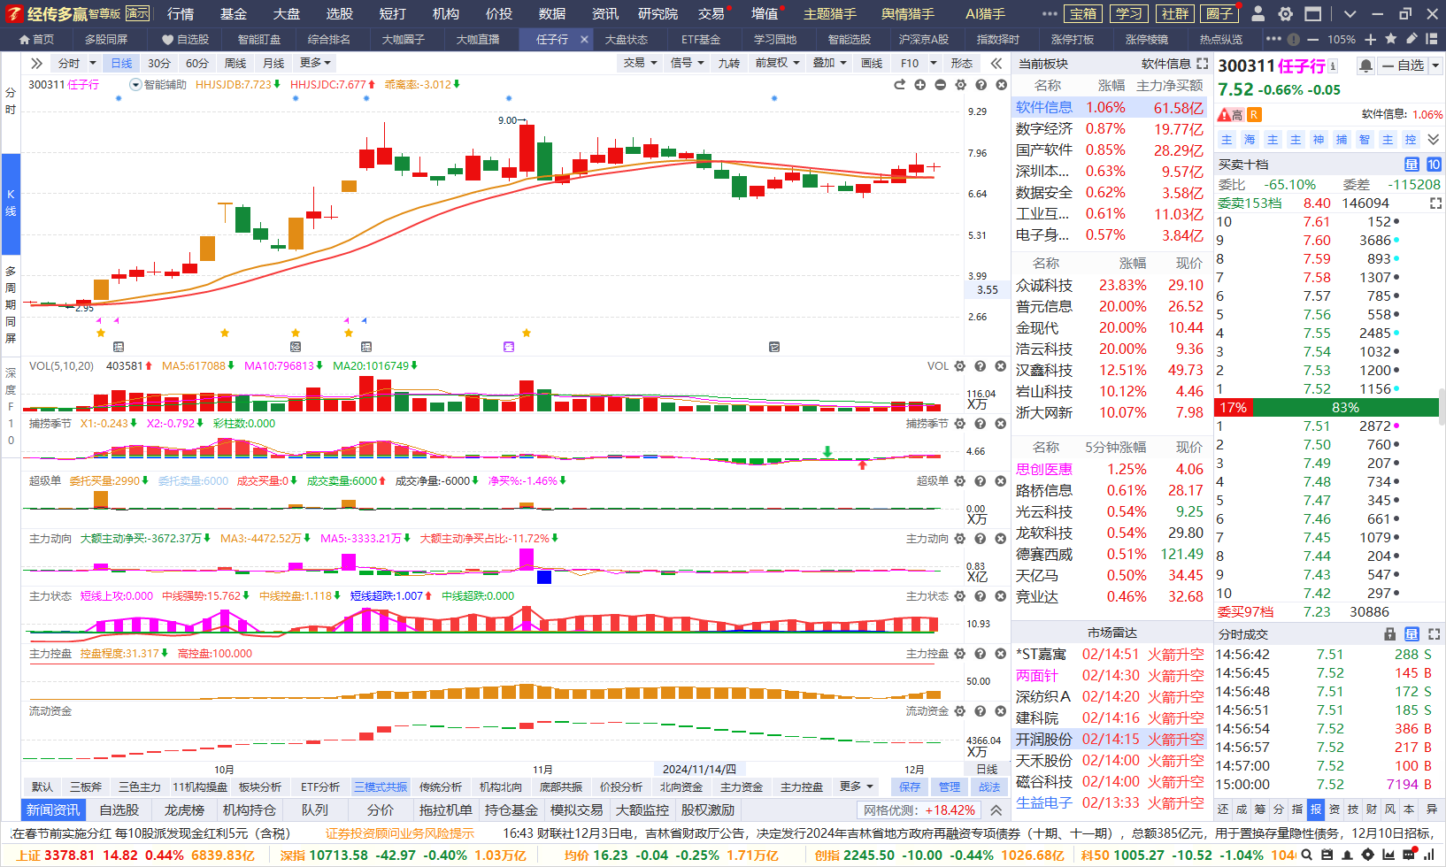
（正）周线游龙注意事项
案例教学
不作推荐
案例教学
不作推荐
前期一字板
参考意义不大，没有规律
周线回档金叉
B点+控盘上

Slide 16
龙头特征
1、风口（市场主题风口决定炒作力度持续性）
2、资金（股价突破新高的条件，主力控盘+资金红）
3、业绩（短线上涨看故事，长线新高看业绩）

Slide 17
03
操作注意事项

Slide 18
炒股心法
1.锁定政策大方向，尽量专注某几个热点主题做好研究（一定要坚持看主题分析）。
2.一旦出现主题行情机会，一定要重视选股机会（政策、趋势、资金、人气、涨停等）
3.平时买股不要超过3只，行情再好买股也不超过5只。人的精力是有限，股票越多，操作越不稳定，通常越容易亏钱。
4.散户之所以能赚钱，就是一波行情/一只个股把波段做好了，敢于上仓位，敢于止盈止损。
(重点在于选股操作的盈利模式)，时时刻刻要记住保护本金最重要，其次是保护利润。
5.选择大于努力，个股选对行业、业绩、热点、资金（只赚能力圈范围内的钱） 。

Slide 19
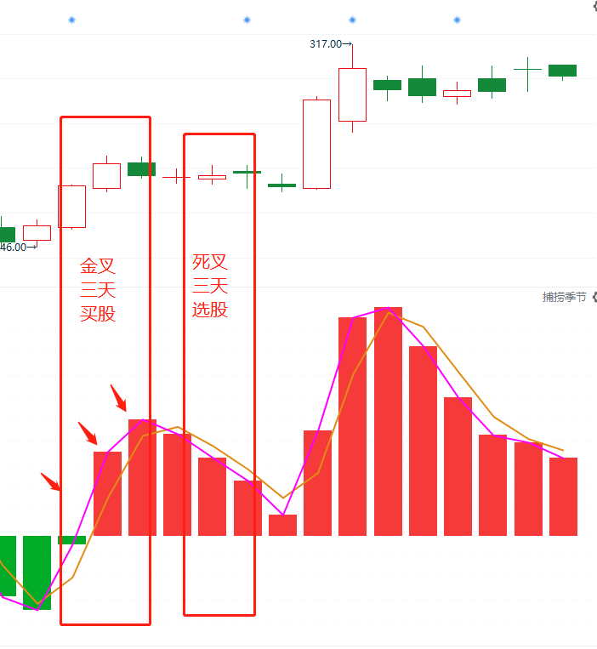
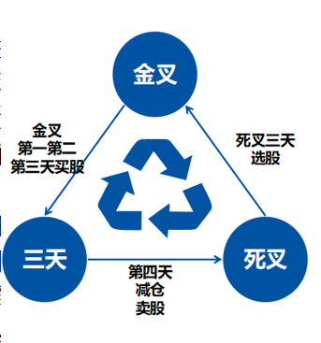
交易小结
买卖点---捕捞季节（3天原则）
买股是建立在趋势+资金都符合的阶段，做大概率的事情才能有好的预期
买股
1、买在捕捞季节死叉末端的回档，资金保持（一般死叉数柱子3-4根是调整充分）
特别注意：金叉出现之前的埋伏买股，都只能买一次，而且是底仓。金叉形成确认再加仓，利用浮仓操作。
2、稳健买点：智能辅助线/蓝线平台附近、金叉刚形成（柱子第1-2根合适，如金叉超过3-4根柱子之后，注意随时调整，乖离率高，谨慎追买，控制仓位）
告诉自己：回档买永远是更稳健，更省心；追高买需要控制仓位，执行力较高。
（好股票一定会有买点，追求波段，买不到一飞冲天。大阳线是符合预期，涨停是锦上添花）
一旦不及预期，预期之外的破位，观察资金和趋势是否都走坏，决定是否坚决离场，卖出保护本金

Slide 20
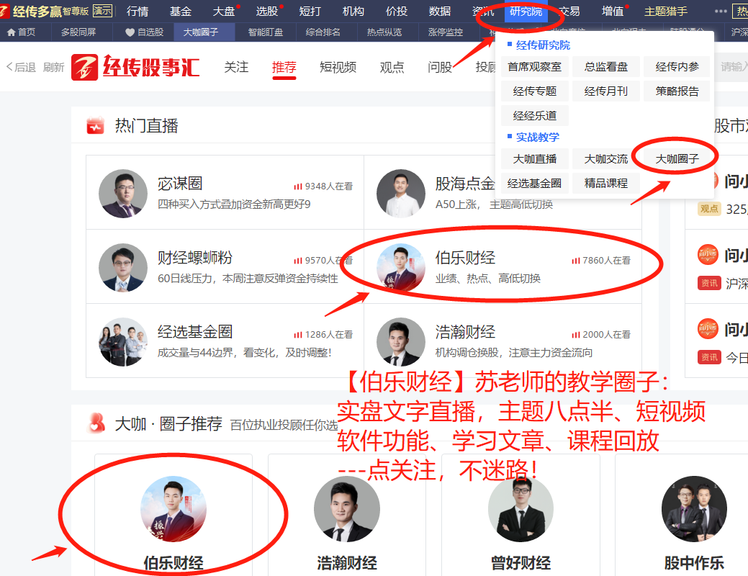
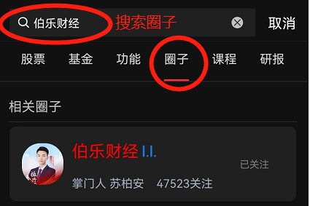
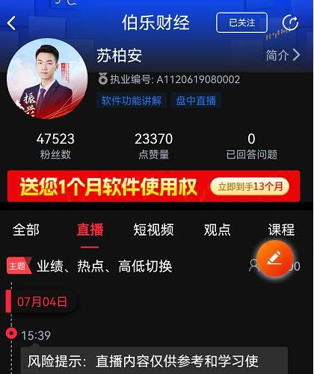
点关注，不迷路

